Slide 1
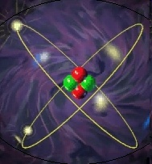
Атом і атомне ядро. Дослід Резерфорда.
Ядерна модель атома
Тип уроку: урок вивчення нового матеріалу

Slide 2
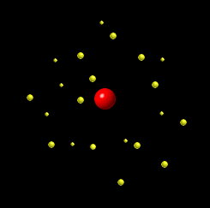

Мета:
Ознайомитись із класичними уявленнями
про будову атома;
сформувати уявлення про атом і атомне
ядро;
ознайомитися з планетарною моделлю атома, дослідом, на якому ґрунтується
ця модель;
формувати світогляд та зацікавлення предметом;
виховувати пізнавальний інтерес.

Slide 3
Якби я захотів читати,
не знаючи літер, це було б безглуздям.
Так само, якби я хотів
аналізувати явища природи,
не маючи уяви про будову речовини,
це було б таким самим безглуздям
М.В. Ломоносов

Slide 4
Актуалізація опорних знань
Питання для бесіди:
  Що ви знаєте про будову речовини?
  Що означає слово “ атом ”?
  З чого складається атом?
  Що таке електрон?
  З чого складається ядро атома?
Слово атом походить від грецького “ atomos ” – неподільний. Як ви гадаєте, чому?

Slide 5
Ядерна фізика – розділ фізики, який вивчає структуру і властивості атомних ядер та механізм ядерних реакцій

Slide 6


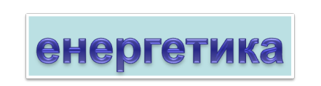

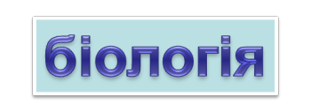
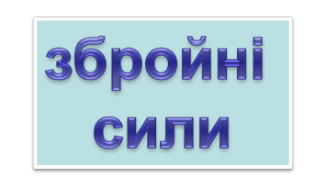

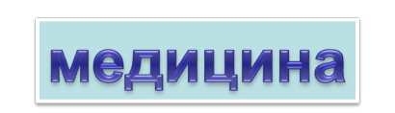
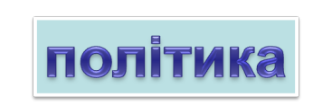
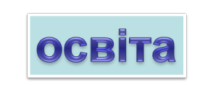
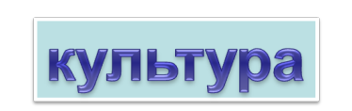
Ядерна фізика

Slide 7
Радіаційні технології
Медицина
Отримання енергії
Сільське
господарство
Геологія
Хімія
Археологія

Slide 8
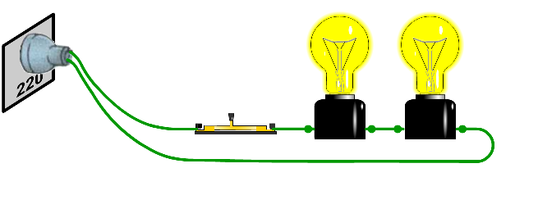
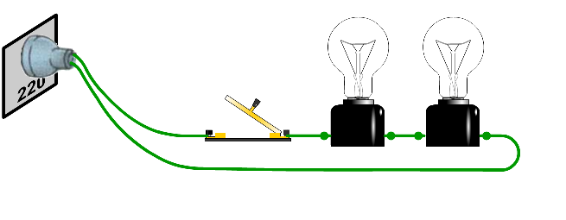

100 Вт
1 доба

Slide 9
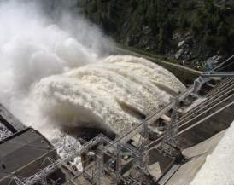
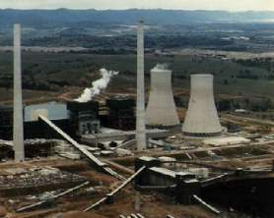
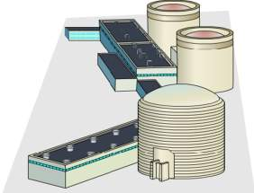

100 Вт
1 доба
ГЕС
ТЕС
АЕС

Slide 10
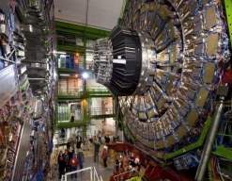
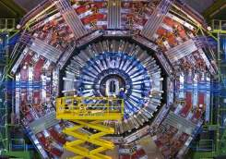
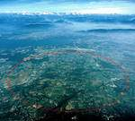

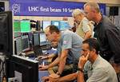
Великий адронний колайдер
(англ. Large Hadron Collider, LHC) —
найбільший у світі
прискорювач елементарних частинок,
створений у
Європейському центрі ядерних досліджень
поблизу Женеви (Швейцарія)

Slide 11
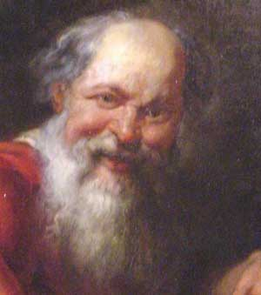
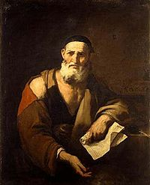
Атомістичне вчення
Демокріт
(460-370 р.р. до н.е.)
Атоми:
· неподільні (з-за твердості),
· не мають якостей,
· розрізняються по величині, формі, фігурі і вазі, місцем розташування та порядку (обрис, поворот і дотик),
· перебувають у порожньому просторі і вічному русі.
Внаслідок їх з'єднання і роз'єднання виникають і гинуть світи і речі.
Левкіпп
(500 - 400р.р. до н.е.)
«Лише в уяві існує колір, солодке, гірке. Насправді ж існують лише атоми і порожнеча»

Slide 12
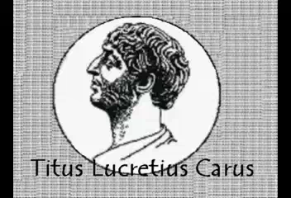
Тіт Лукрецій Кар

Slide 13
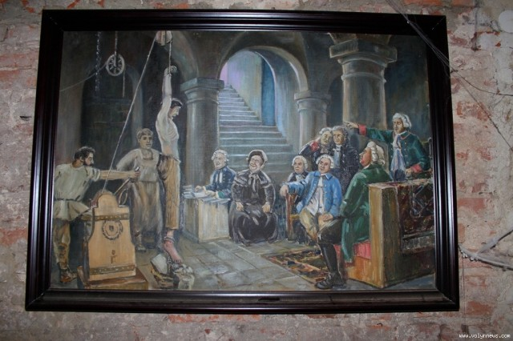
Значною мірою через матеріалістичну сутність атомізму його протягом століть переслідувала церква, послідовники
його зазнавали утисків, їхні книги спалювали

Slide 14
СПЕЦІАЛЬНИЙ ЗАКОН ВИЩОГО СУДУ ФРАНЦІЇ
1026 рік
“Заборонити поширення вчення про атоми під загрозою
смертної кари”

Slide 15
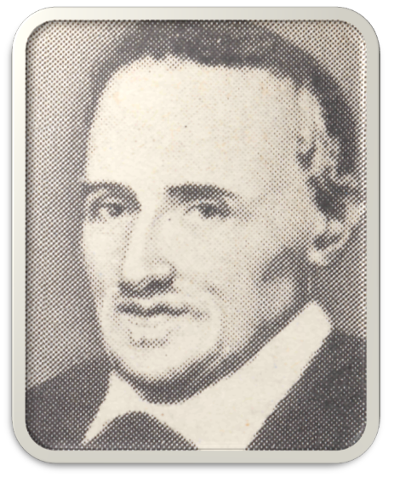
Відродження атомістичного вчення
П’єр Гассенді
(1592-1655)
ФІЛОСОФ І ВЧЕНИЙ (ФРАНЦІЯ).
ПРОПАГУВАВ АНТИЧНУ АТОМІСТИКУ

Slide 16
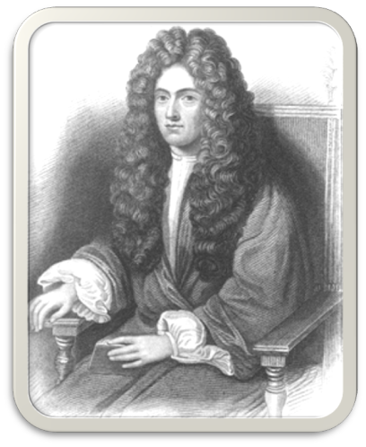
Відродження атомістичного вчення
Роберт Бойль
(1627-1691)
КРИТИКА
“ НАЧАЛ ”
АРІСТОТЕЛЯ
ХІМІК -
СКЕПТИК
ХІМІК, ФІЗИК, ФІЛОСОФ (АНГЛІЯ).
БУВ ПРИХИЛЬНИКОМ АТОМІСТИЧНОЇ ГІПОТЕЗИ.

Slide 17
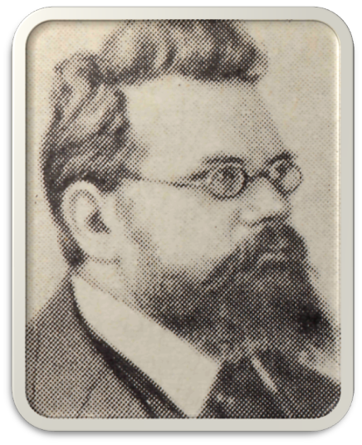
Відродження атомістичного вчення
Людвіг Больцман
(1844-1906)
ФІЗИК-ТЕОРЕТИК (АВСТРІЯ).
ЗАСНОВНИК МКТ.

Slide 18
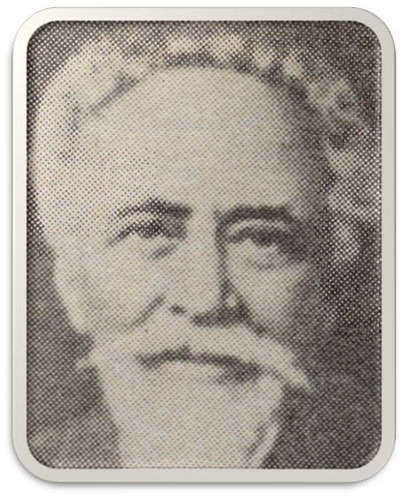
Відродження атомістичного вчення
Жан-Батист
Перрен
(1870-1942)
ФІЗИК, ХІМІК (ФРАНЦІЯ).
ЕКСПЕРИМЕНТАЛЬНО ДОВІВ ІСНУВАННЯ АТОМІВ ТА МОЛЕКУЛ

Slide 19
СУЧАСНІ УЯВЛЕННЯ
ПРО
БУДОВУ РЕЧОВИНИ

Slide 20
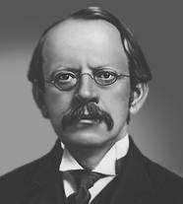
1897 рік
- відкриття
електрона
Англійський фізик, лауреат Нобелівської премії (1906) за заслуги в області теоретичних й експериментальних досліджень провідності електрики в газах, серед яких найважливіша — відкриття електрона, ізотопів і винаходу мас-спектрометра.
ДЖОЗЕФ ДЖОН
ТОМСОН
(1856-1940)

Slide 21
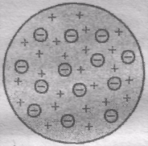
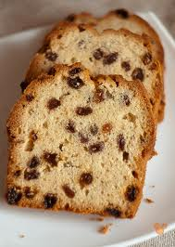
Модель атома Томсона
“Кекс з ізюмом”

Slide 22
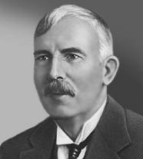
Ернест Резерфорд (1871-1937)
Ерне́ст Ре́зерфорд – британський фізик, лауреат Нобелівської премії з хімії (1908)
Резерфорд відомий передусім експериментами з розсіювання альфа-частинок (резерфордівське розсіювання), завдяки якому він встановив структуру атома, як системи, що складається із малого за розмірами позитивно зарядженого ядра й електронів

Slide 23
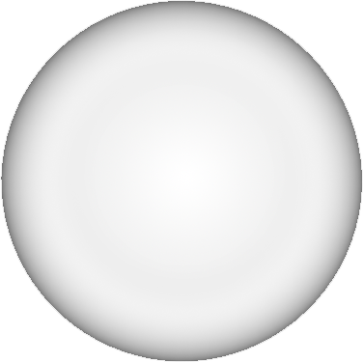




Дослід Резерфорда
Мета
дослідів
Планетарна
модель
атома
Інтерпретація
результатів
Схема
установки

Slide 24
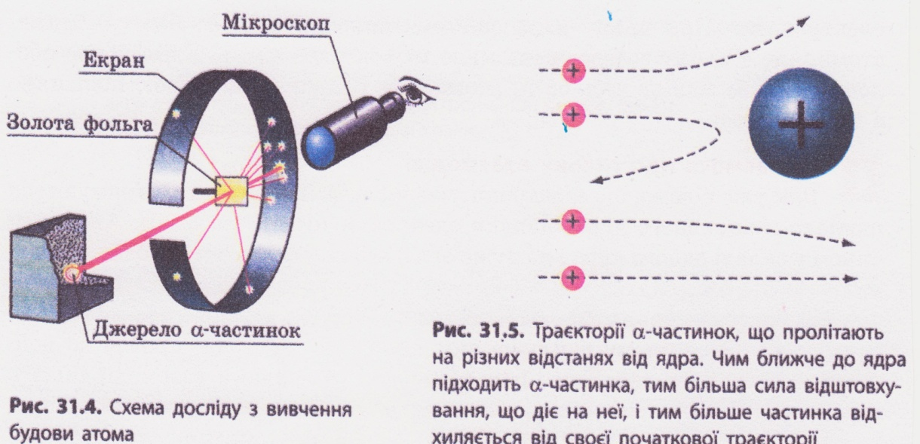
Дослід Резерфорда
З’ясувати будову атома!!!

Slide 25
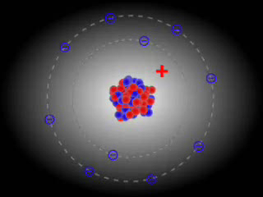
Дослід Резерфорда
Альфа-частинки
мають позитивний
заряд
Деякі частинки змінювали напрям руху
Вивчення проходження альфа-частинок через тонкі плівки золота та інших металів

Slide 26
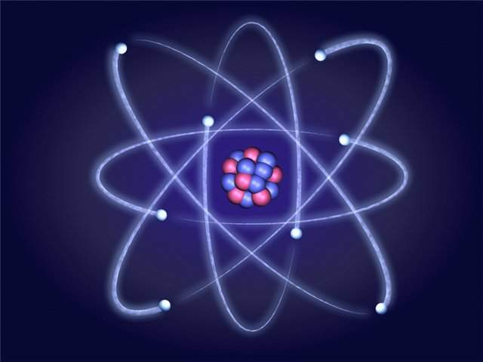
Модель атома Резерфорда
(1911р., планетарна модель)

Slide 27
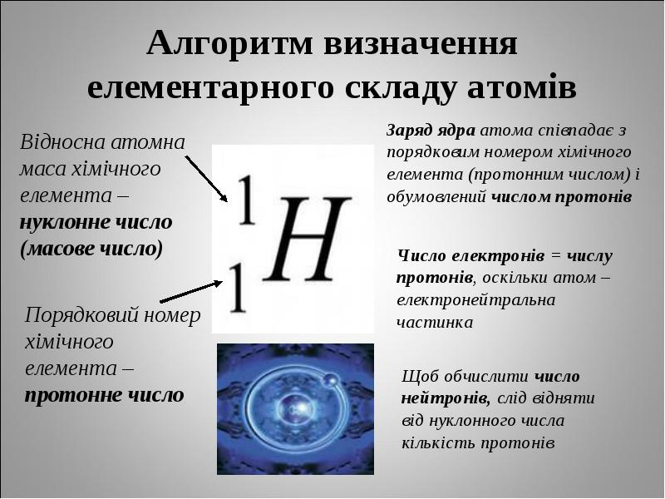

Slide 28
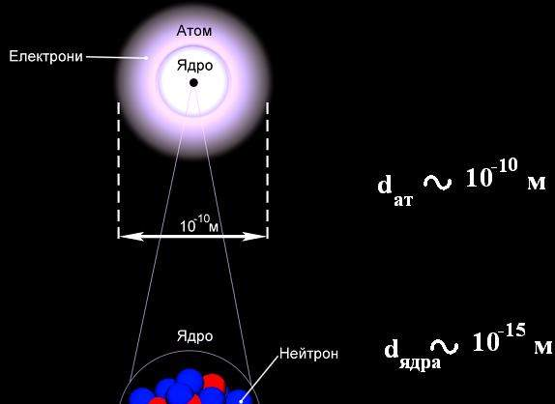

Slide 29
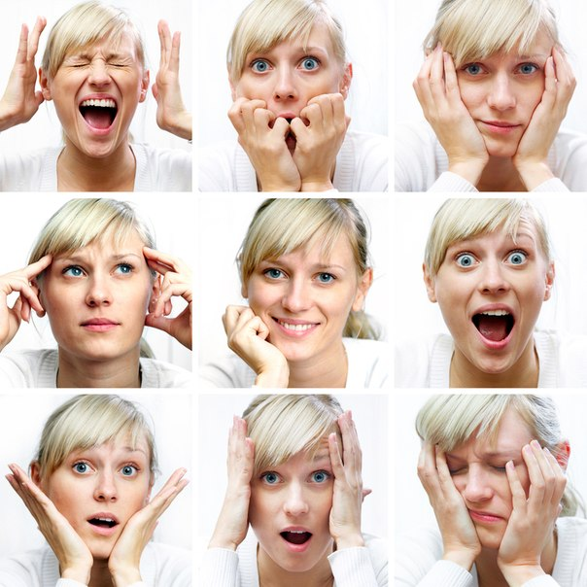
Фізкультхвилинка
Фізик Ернест Резерфорд у 1908 році був удостоєний Нобелівської премії з хімії. Фраза, якою він відреагував на цю звістку, стала крилатою: вчений сказав, що «Вся наука – або фізика, або колекціонування марок»
трохи пізніше Резерфорд прокоментував своє нагородження ще більш образно, заявивши, що з усіх перетворень, яким він був свідком, «самим несподіваним стало власне перетворення з фізика в хіміка»;

Slide 30
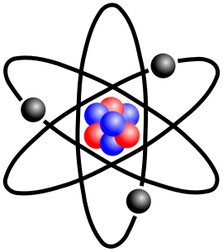
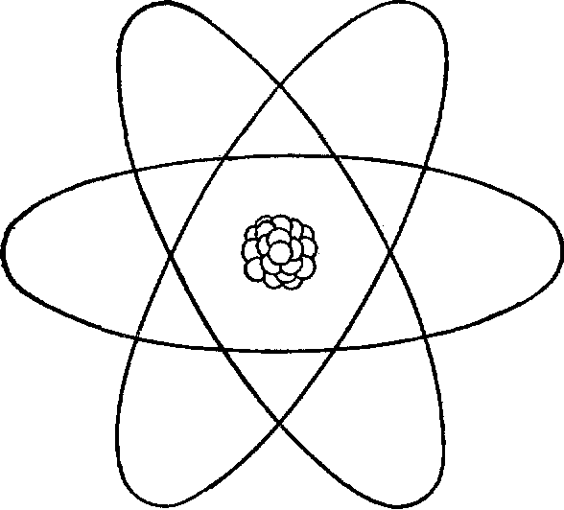
Закріплення нового матеріалу
Завдання 1 : на заготовках “розкласти” протони, нейтрони і електрони для атома літію.
Ядро містить А= нуклонів
З них Z= протони (+) N=A - Z= нейтрони
Навколо ядра рух. Z=електрони(-)
Завдання 2 : обчислити кількість протонів, нейтронів і електронів для атома берилію і “розкласти” їх на заготовках .

Slide 31
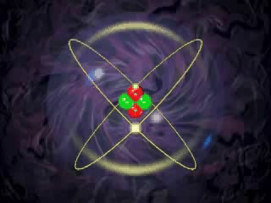
Завдання 3 : Визначити, атом якого хімічного елемента зображено.

Slide 32
Висновки із дослідів
Ядерна “ планетарна ” модель атома
Атом складається з позитивно зарядженого масивного ядра, навколо якого рухаються електрони, утворюючи так звану оболонку атома
Атом електрично нейтральний
Число протонів у ядрі має дорівнювати числу електронів у атомній оболонці, тобто атомному номеру Z
Будова ядра
Загальне число нуклонів (тобто протонів і нейтронів) у ядрі позначається через А і називається масовим числом
А = Z + N

Slide 33
Що являла собою перша модель атома?
Чому модель називають планетарною?
Хто досліджував структуру атома?
У ядрі Карбону 12 частинок. Навколо ядра рухаються 6 електронів. Скільки в ядрі протонів і нейтронів?
Що має більшу масу: атом Літію чи позитивний йон Літію? Атом Хлору чи негативний Йон Хлору?
Чи знаєте ви…
Як дізнатися про кількість електронів в атомі?
Що можна сказати про заряд ядра?
Які частинки рухаються навколо ядра? Який у них заряд?

Slide 34
Підсумок уроку
Що ми вивчили?
Чому навчилися?
Який зробимо висновок?
Домашнє завдання: опрацювати §31, виконати вправу28 (1,2завд.)

Slide 35
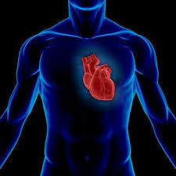
“ У серці людини, як у ядрі атома, знаходиться позитивний заряд – її совість ”

